Slide 1
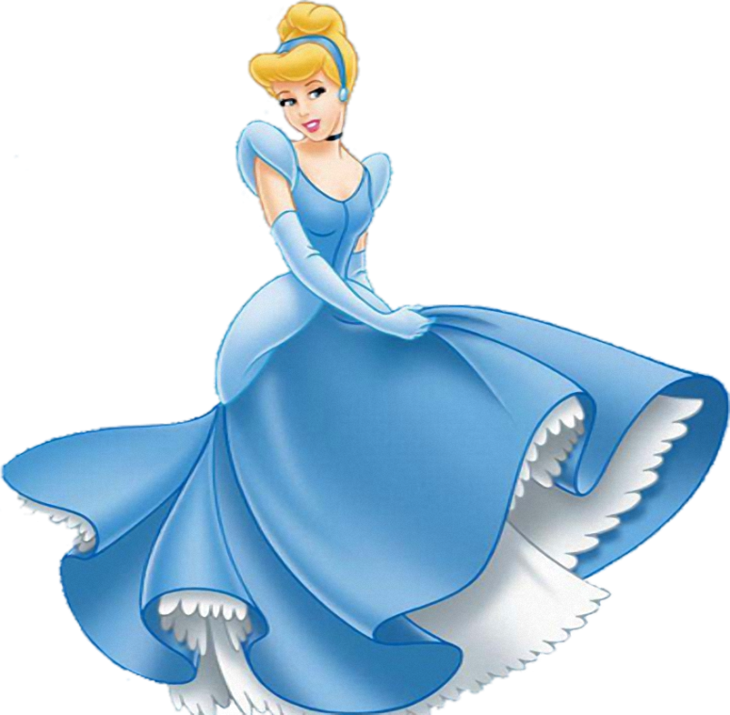
Отчет
по нравственно-патриотическому воспитанию
во II младшей группе «ЗОЛУШКА»
Воспитатели: Пономарева И.П.
Кривовяз В.Ю.

Slide 2
Работа по нравственно - патриотическому воспитанию детей представлена следующими тематическими блоками:
«Вместе дружная семья»
«Детский сад»
«Труд взрослых»
«Родной город»
Каждый блок включает в себя разнообразные виды деятельности:
специально организованные занятия
беседы
наблюдение
чтение художественной литературы
сюжетно-ролевые, театрализованные, дидактические игры
тематические праздники
целевые прогулки, экскурсии

Slide 3
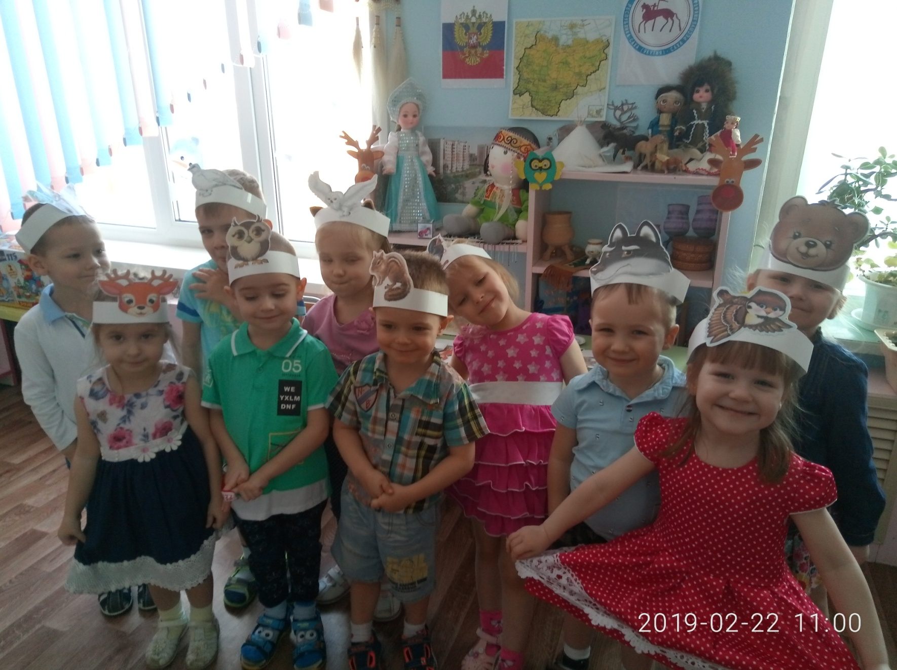
2 мл. группа «Золушка»

Slide 4
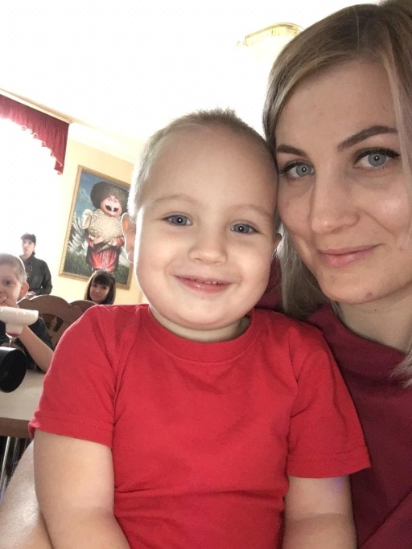
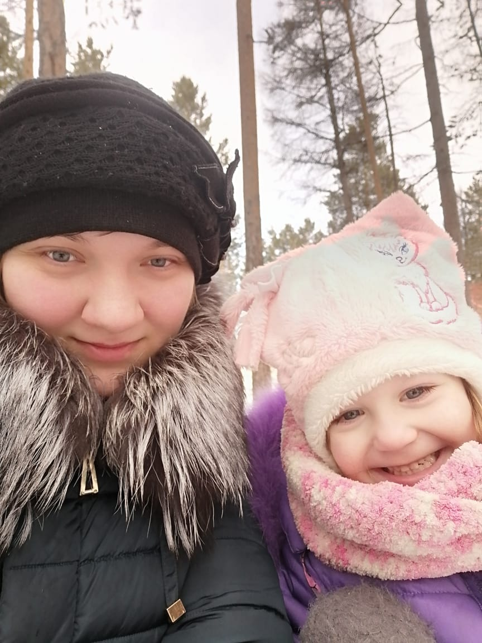
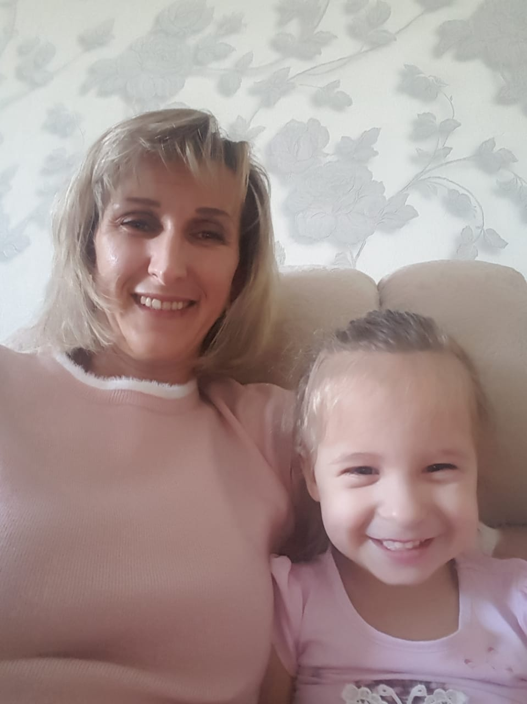
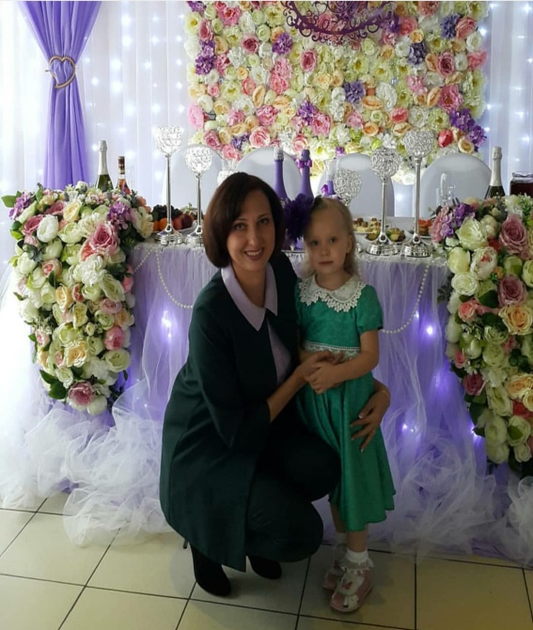
«Вместе дружная семья»
В младшей группе основное внимание уделяется воспитанию любви к самому близкому в семье человеку маме.
Следует вызвать в детях не только восхищение мамой, но и потребность детей в оказании ей посильной помощи — сложить самому одежду, убрать игрушки и т.д.

Slide 5
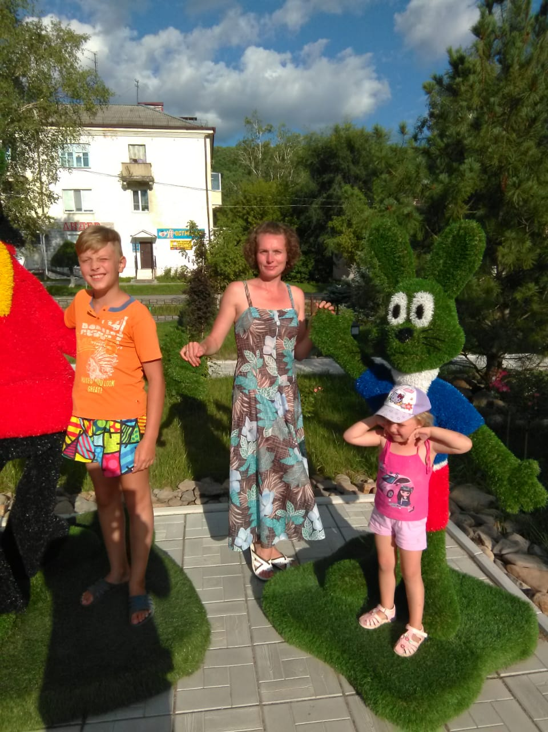
В течение года мы расспрашивали детей о других членах семьи - папе, бабушке, дедушке, младших братишках и сестренках; предлагает принести семейные фотографии, рассказать о членах семьи. И таким образом постепенно подводили детей к пониманию того, что такое семья
.

Slide 6
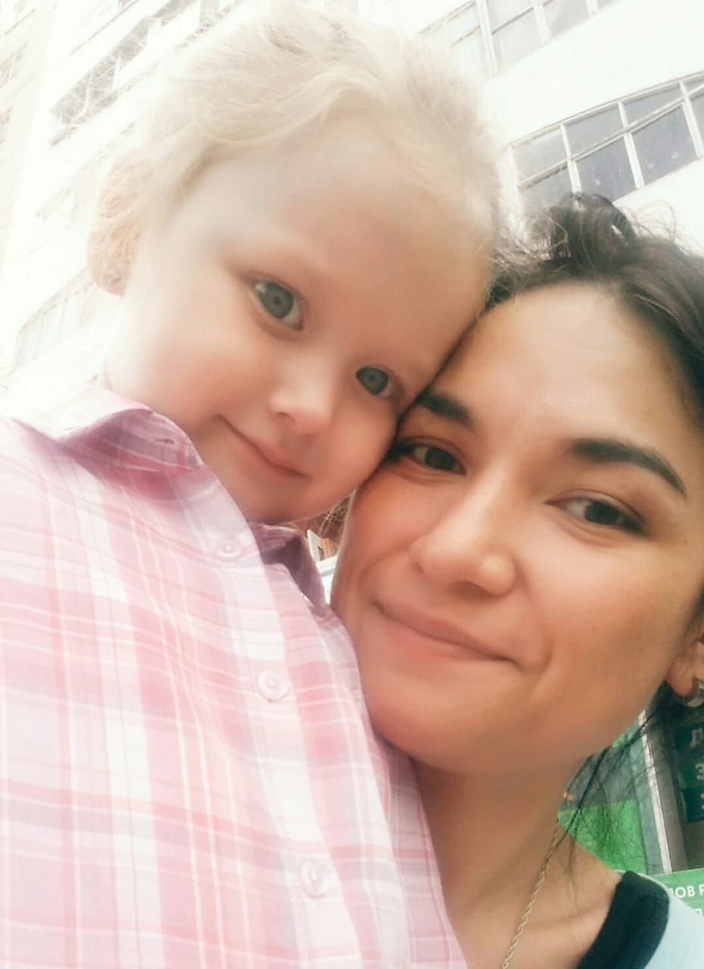
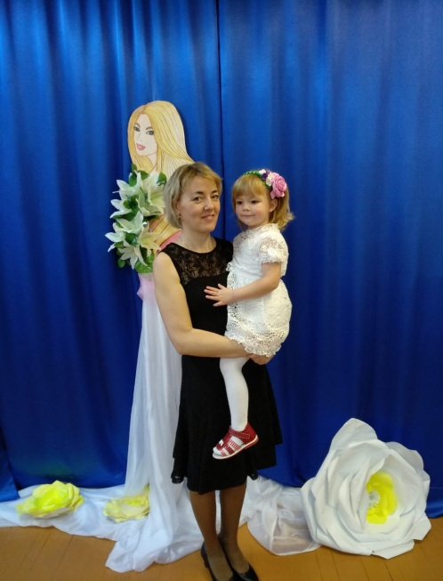
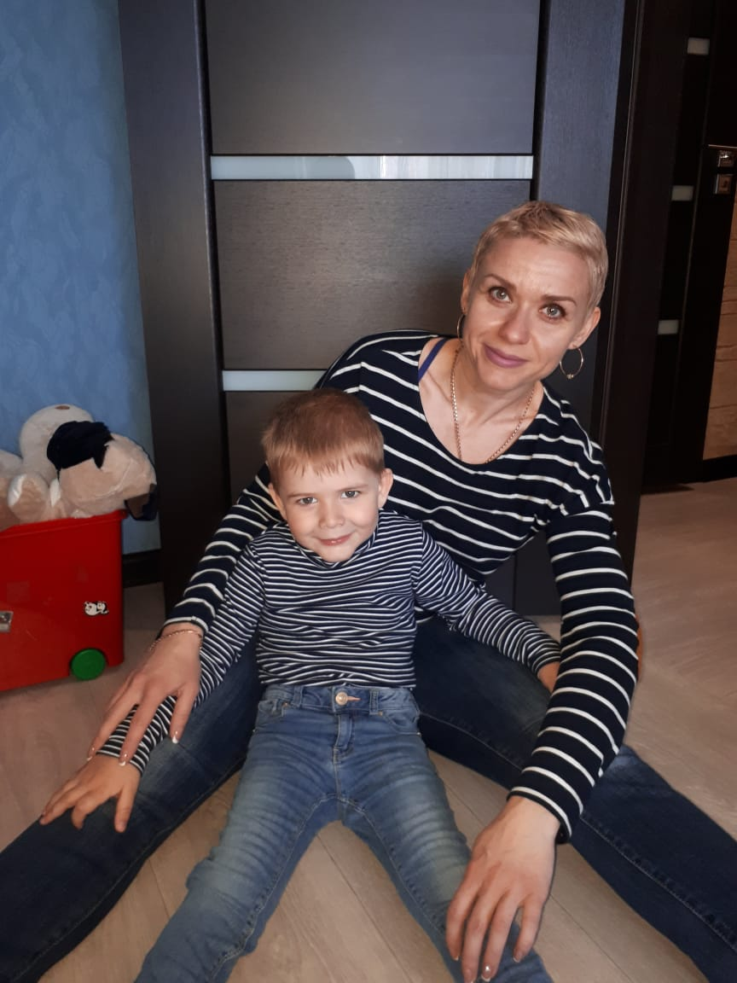
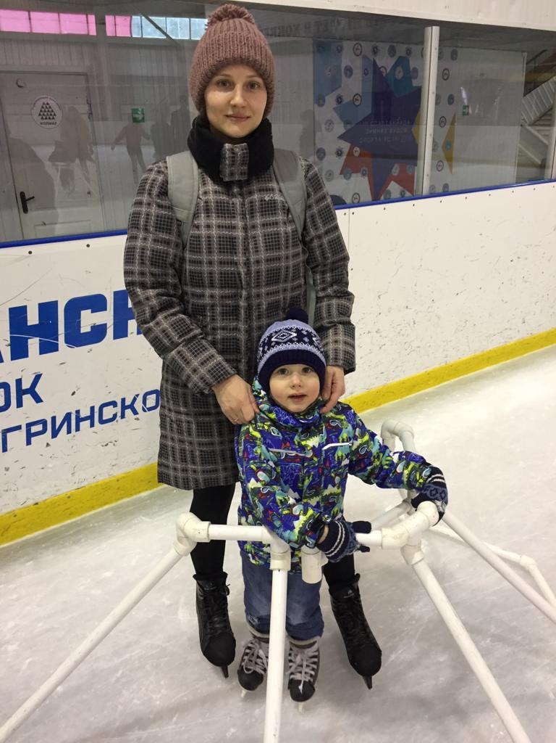
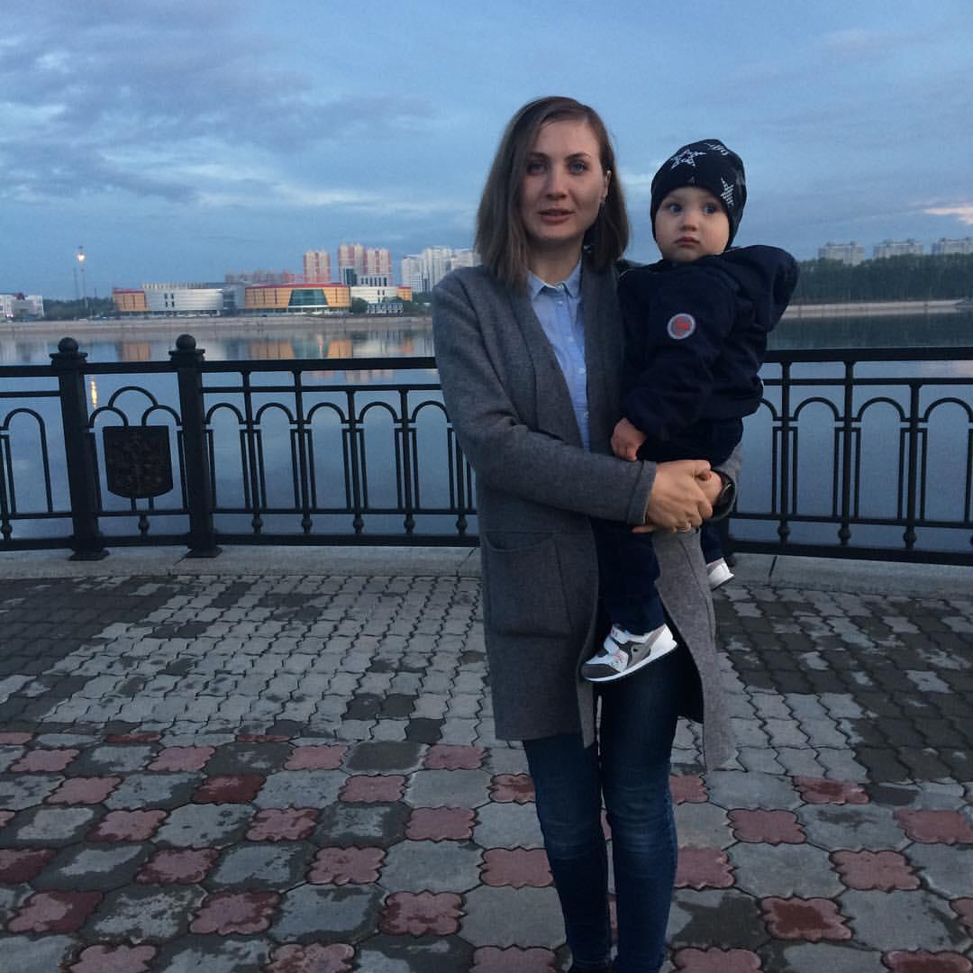
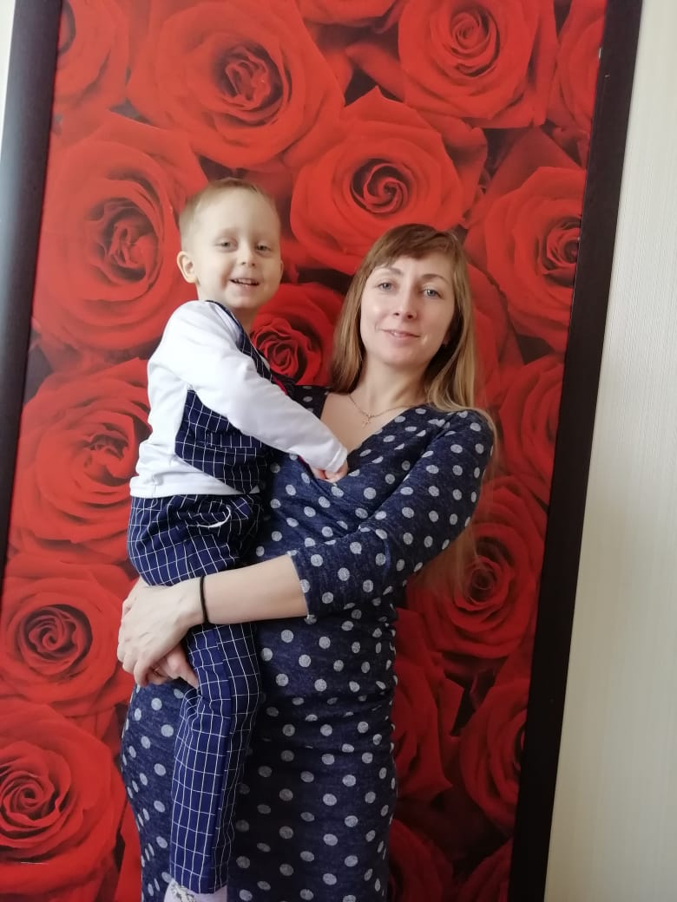
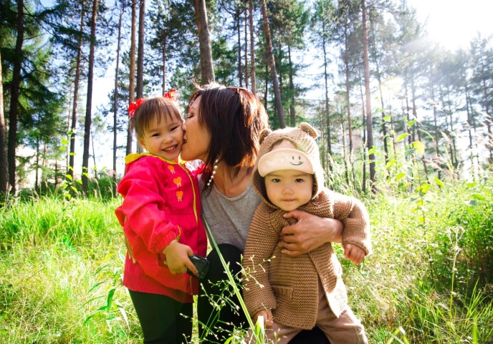
СЕМЬЯ

Slide 7
«Детский сад»
В начале учебного года мы знакомились с детьми, знакомили их друг с другом; с помещениями группы и их назначением; с предметами, находящимися в группе; с участком, с территорией детского сада, с его зданием. Вся работа проходила вне занятий – это посещение помещений, беседы с детьми, дидактические игры, чтение художественной литературы, целевые прогулки.

Slide 8
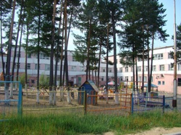
Детский сад «Веселый дельфин»

Slide 9
Дети посещали помещения других групп, их участки, знакомились с территорией детского сада, с зелеными насаждениями, которые ее украшают, с различным физкультурным оборудованием, с сюжетными постройками. Мы обращали внимание на то, что в группе всё сделано так, чтобы детям было удобно, хорошо. О детях заботятся сотрудники детского сада - воспитатель, няня, повар, медсестра и др.

Slide 10
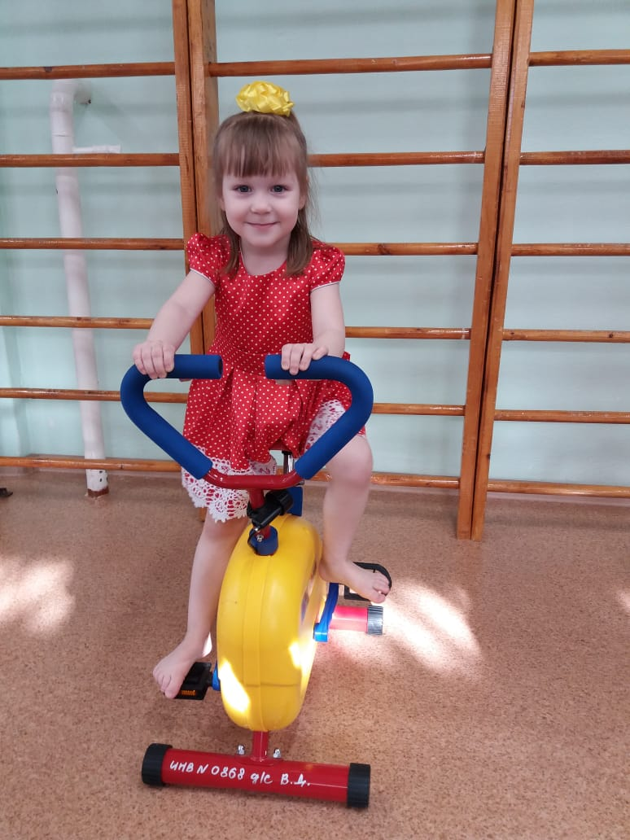
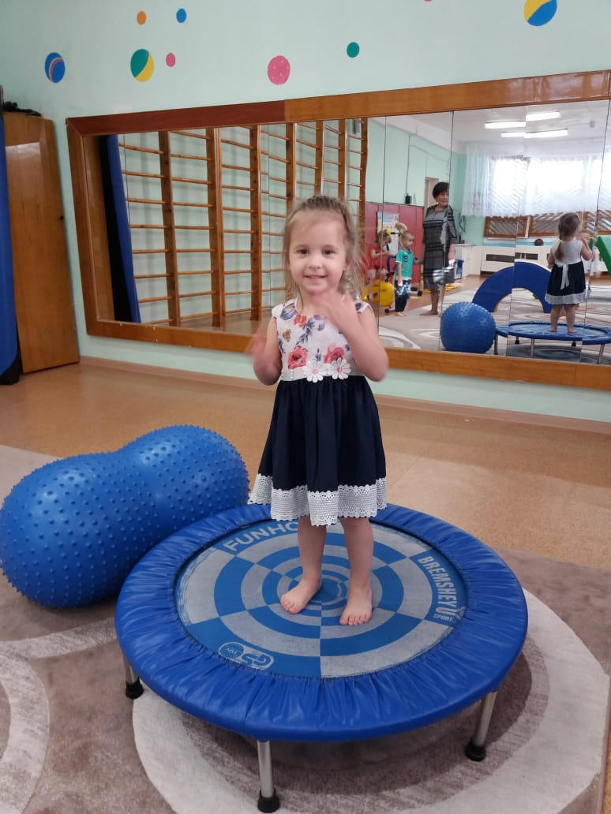
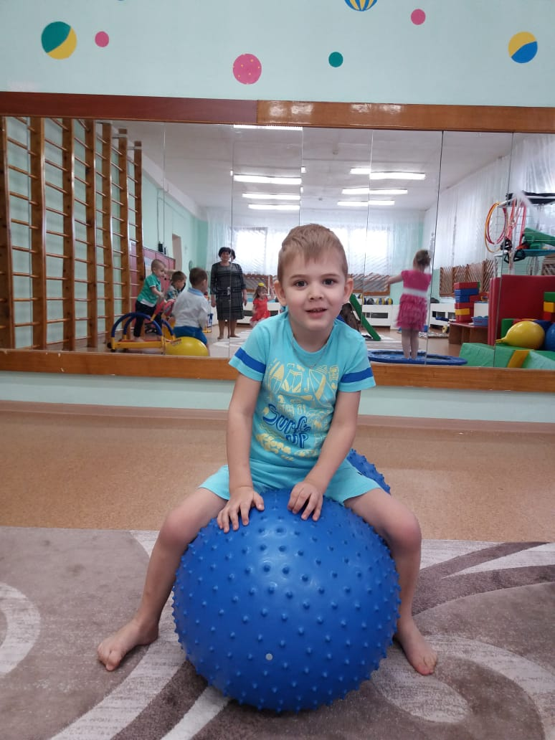
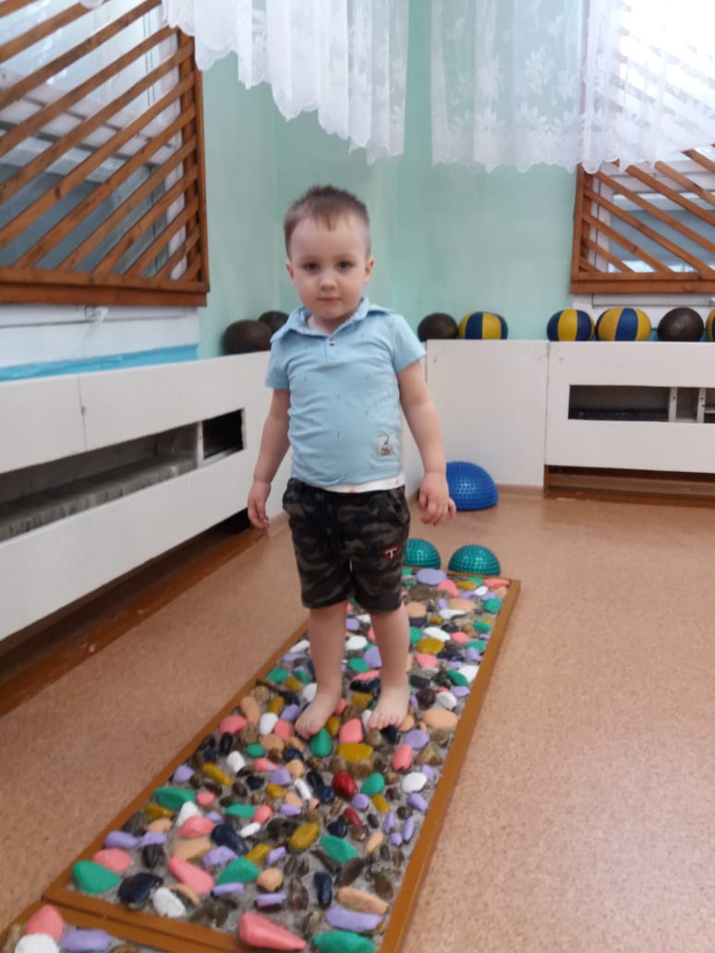
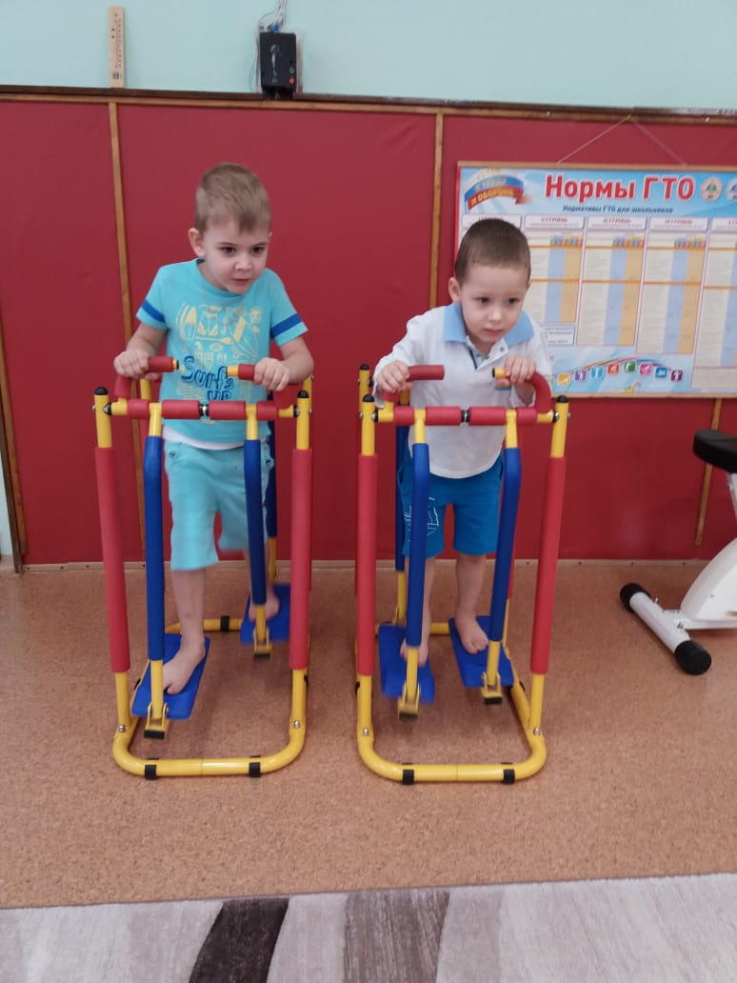
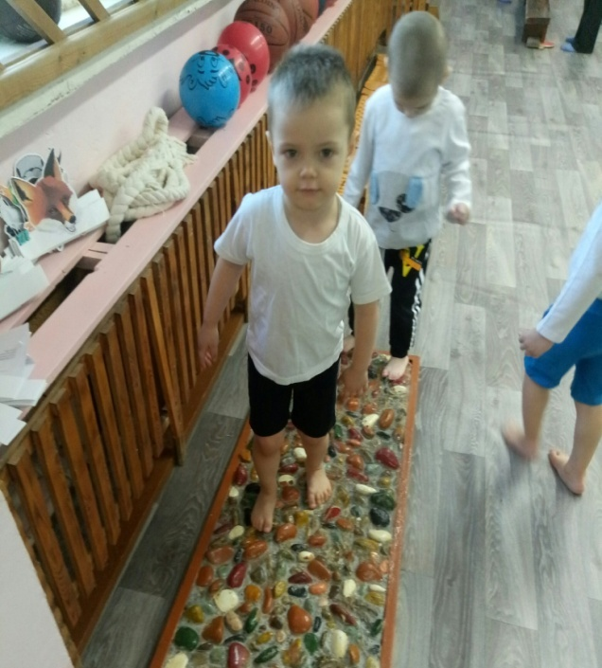

Slide 11
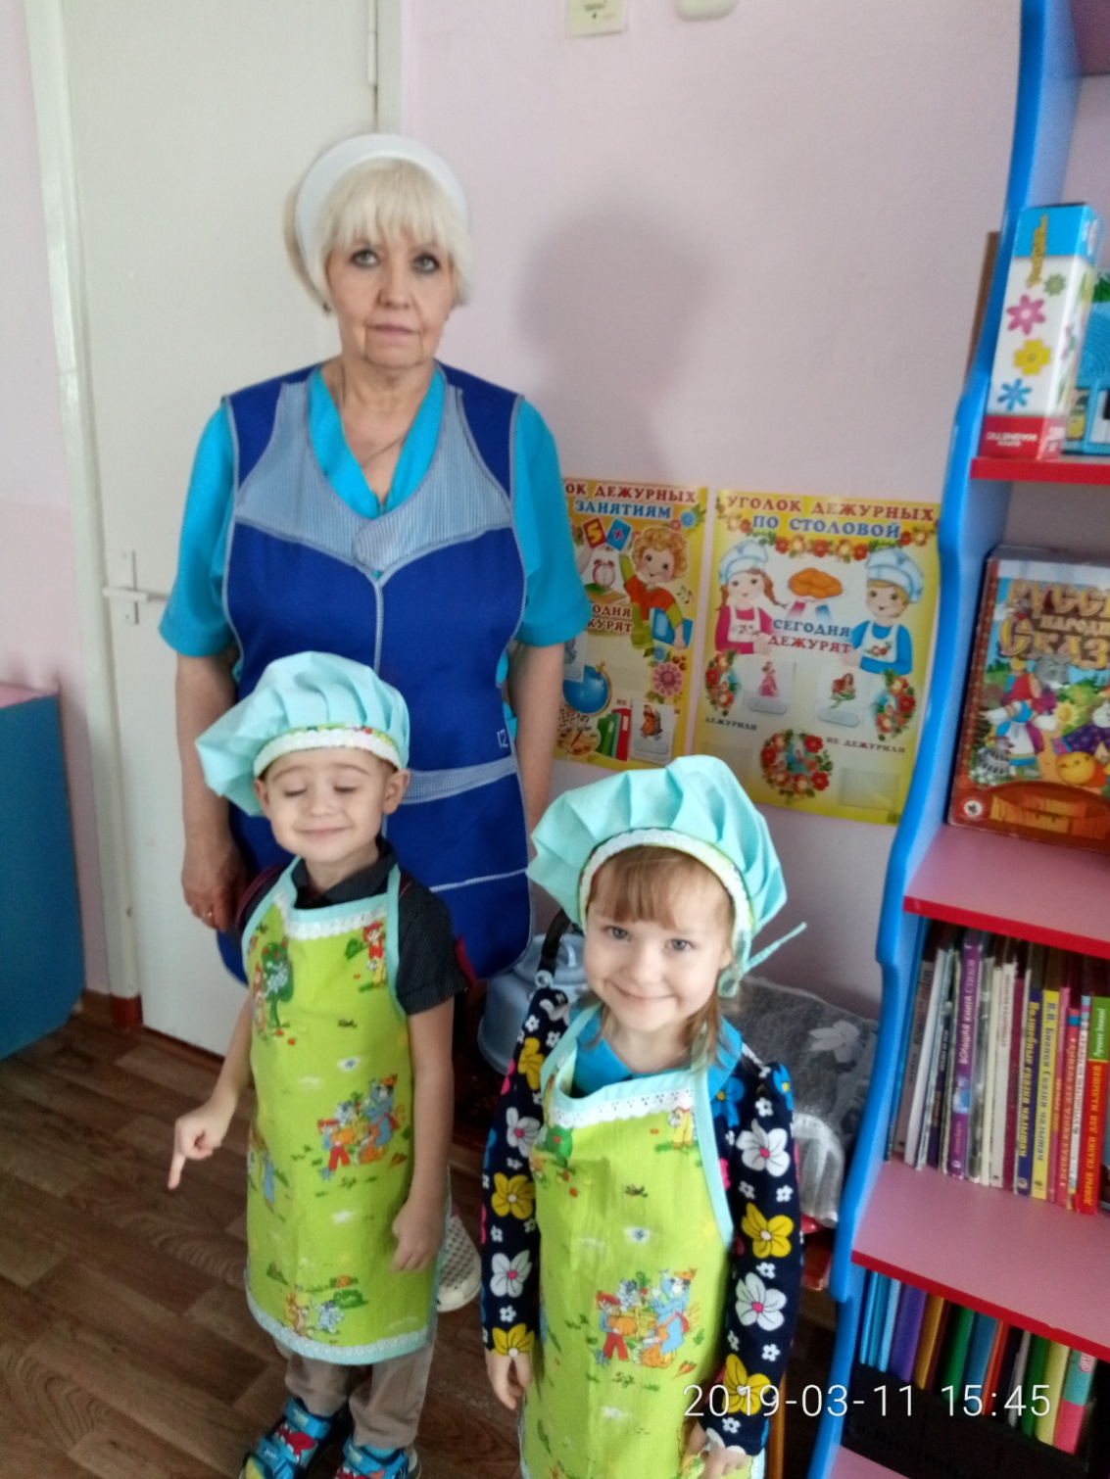
«Труд взрослых»
Детей младшей группы, прежде всего, знакомят с трудом сотрудников детского сада, постоянно подчеркивая их заботу о детях. В первую очередь детей знакомят с трудом помощника воспитателя, с которым дети сталкиваются каждый день

Slide 12
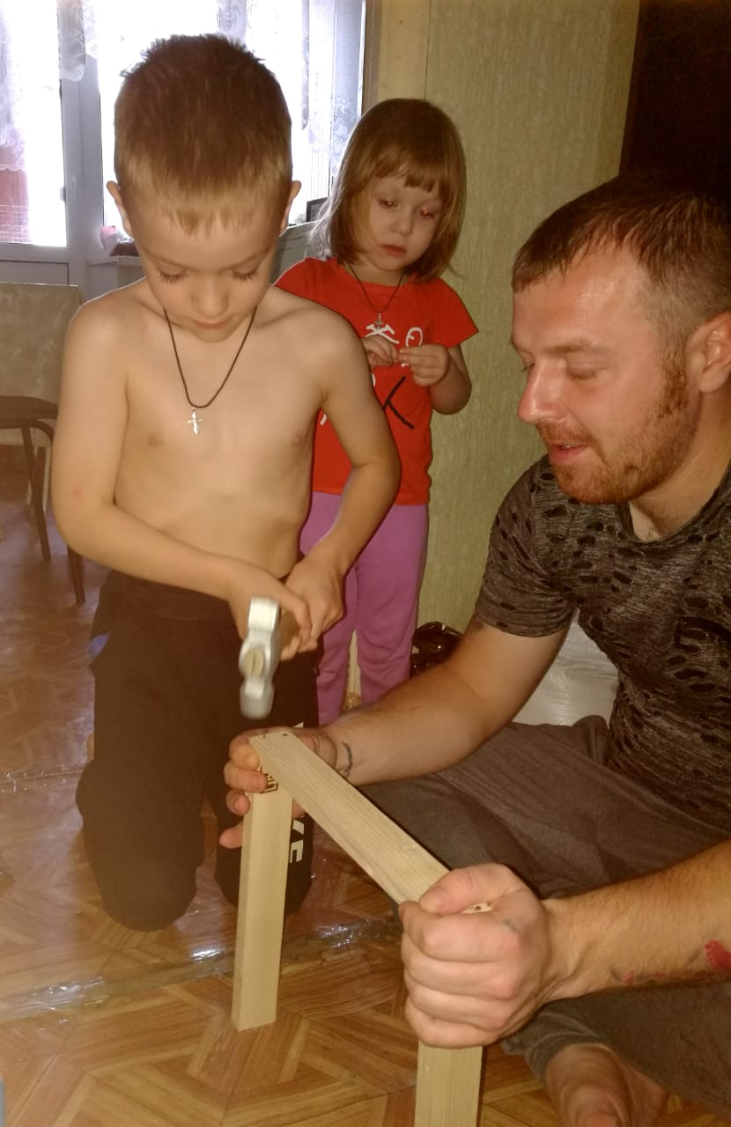
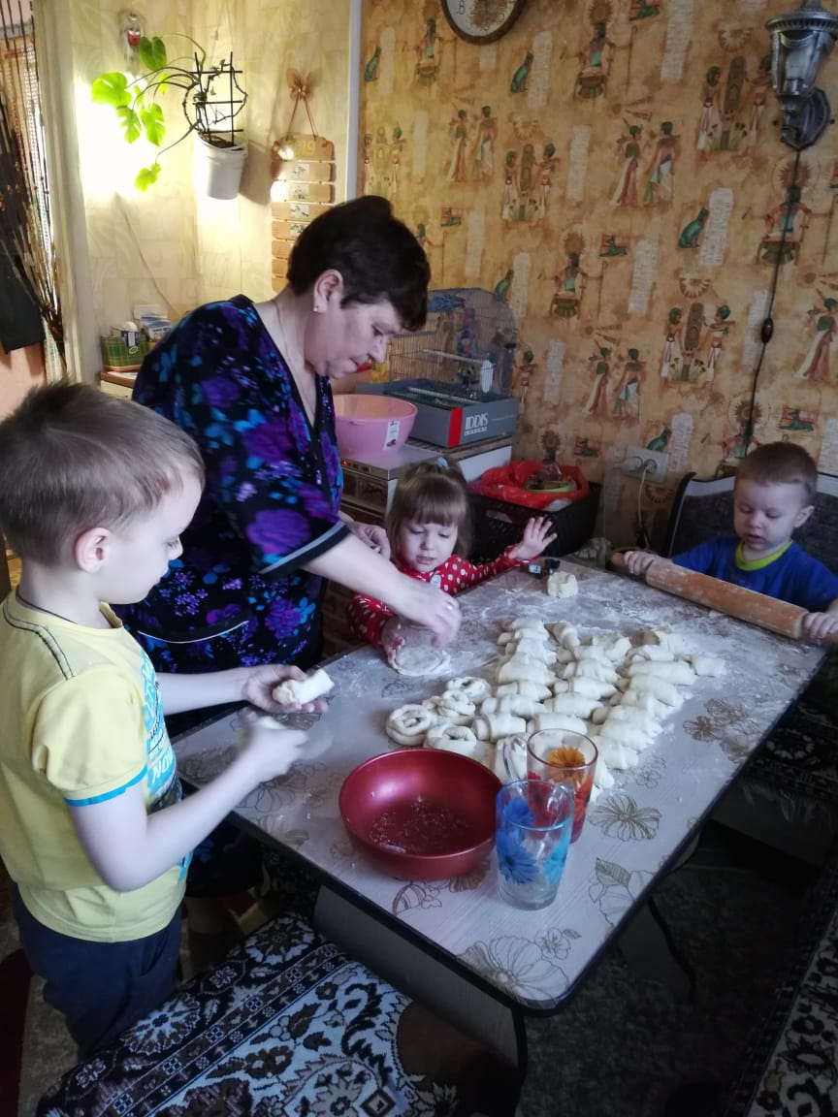
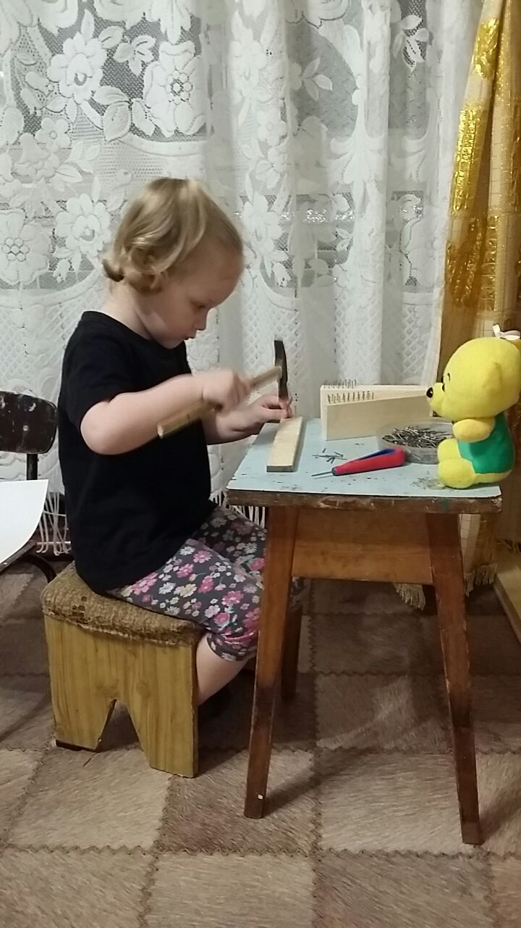
Труд в семье

Slide 13
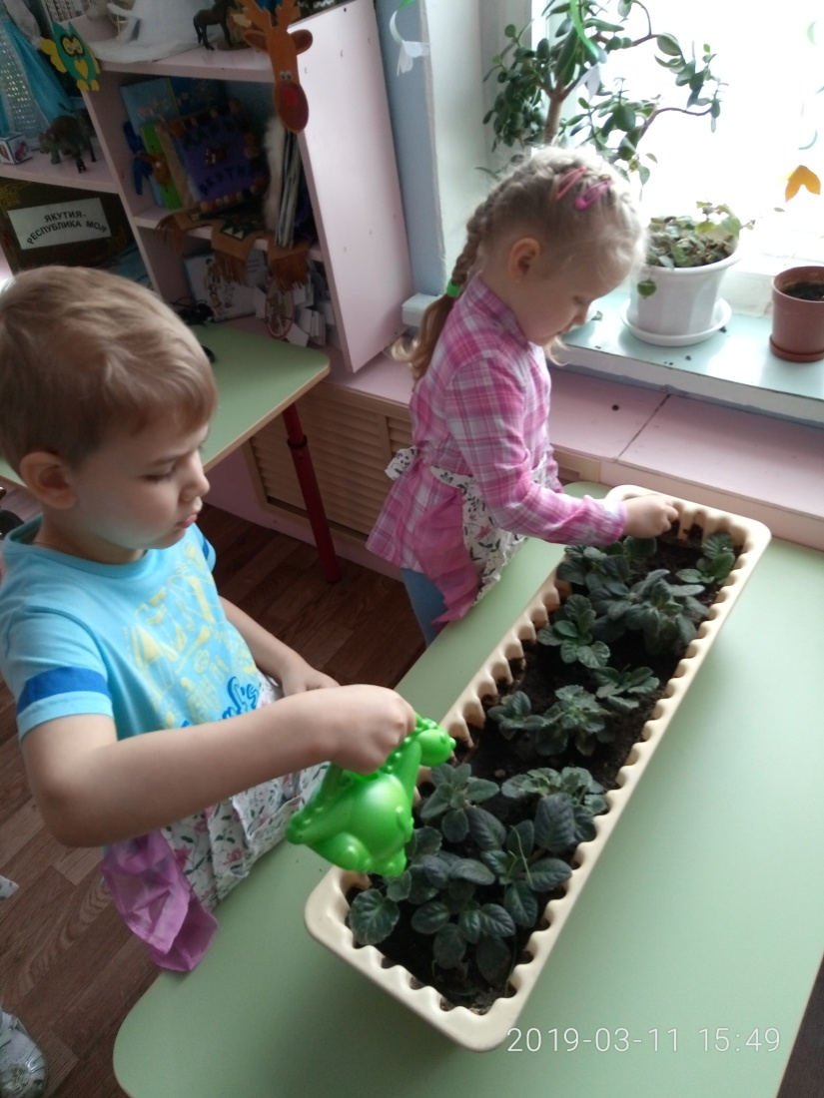
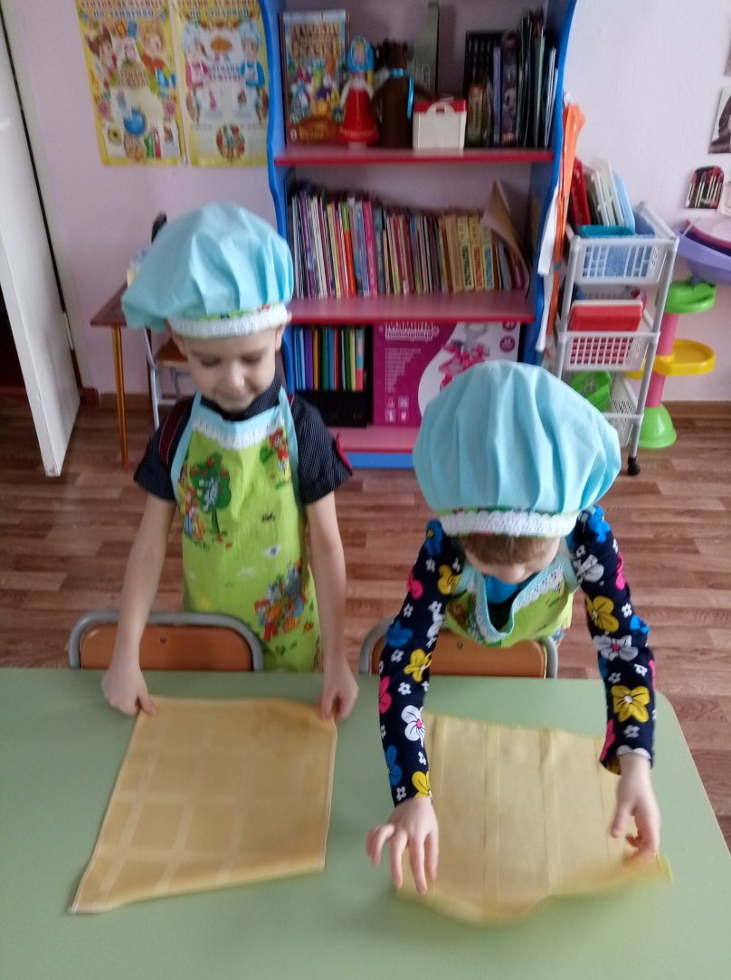
Трудовые поручения в группе

Slide 14
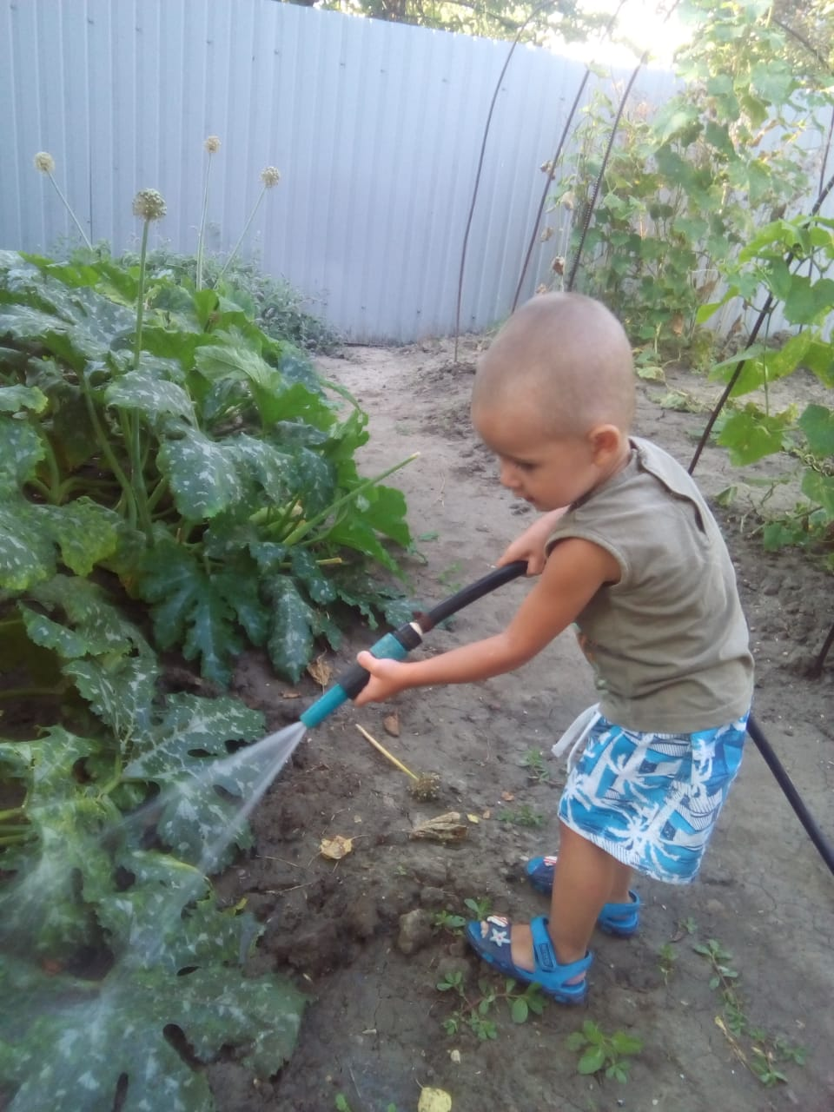
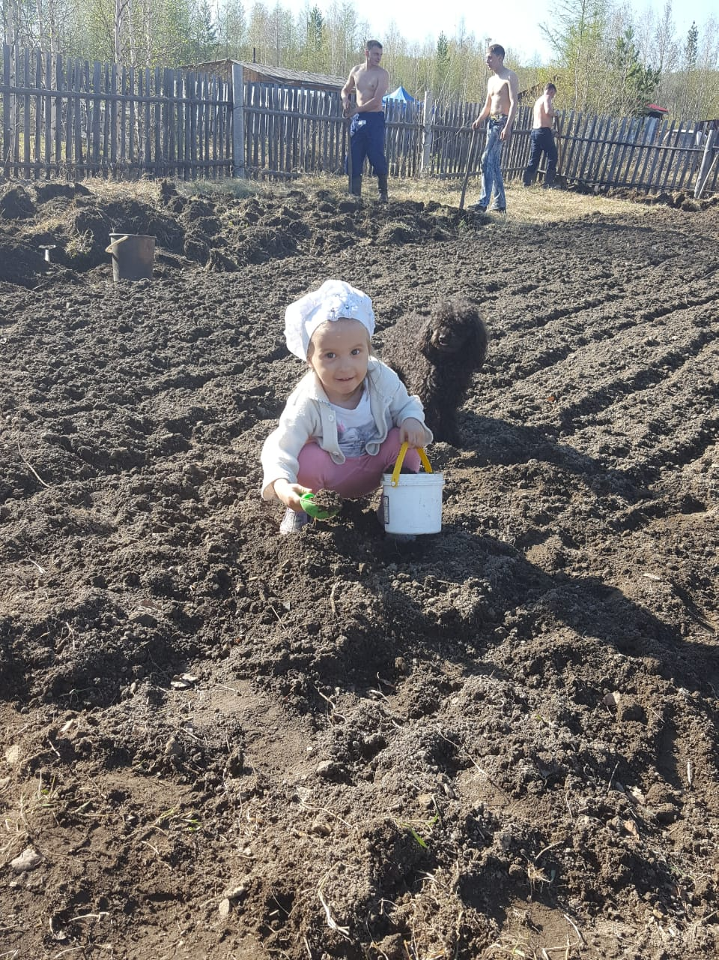
Труд в природе

Slide 15
Знания закрепляются в сюжетно-ролевых играх, а также при чтении некоторых произведений художественной литературы. Главная задача - вызвать чувство уважения к людям труда, желание оказать им посильную помощь.

Slide 16
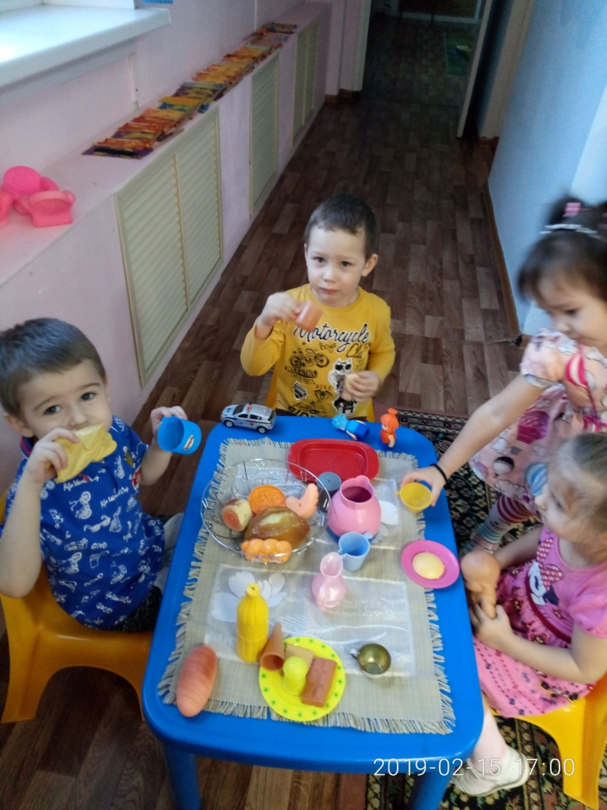
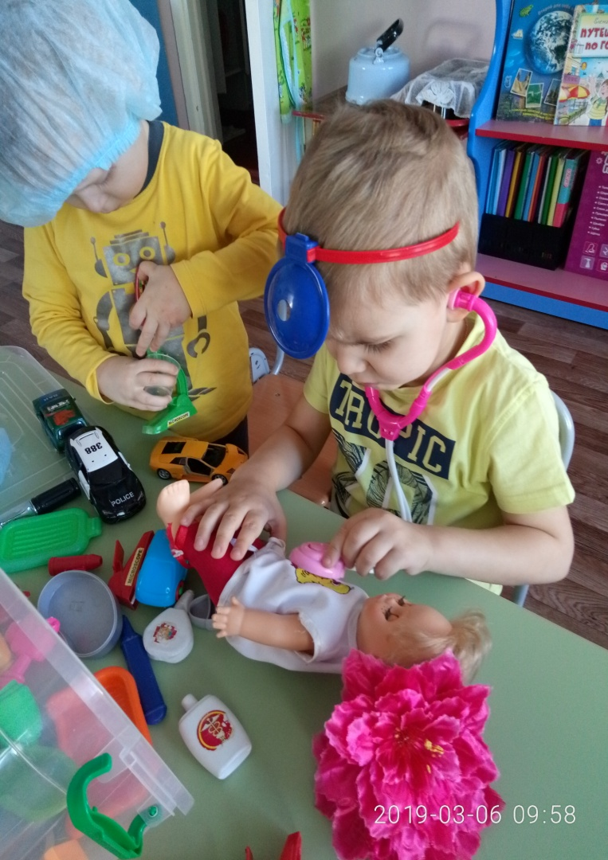
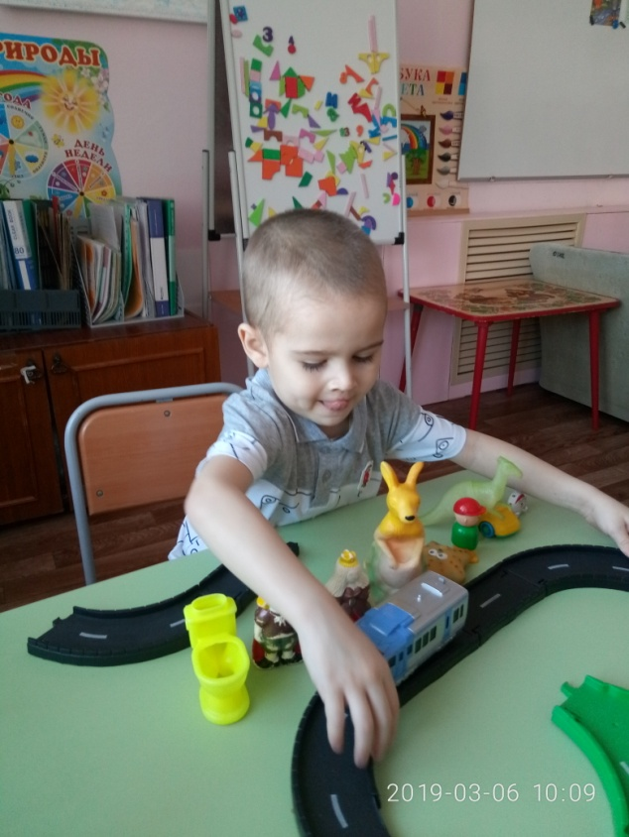
Сюжетно-ролевые игры

Slide 17
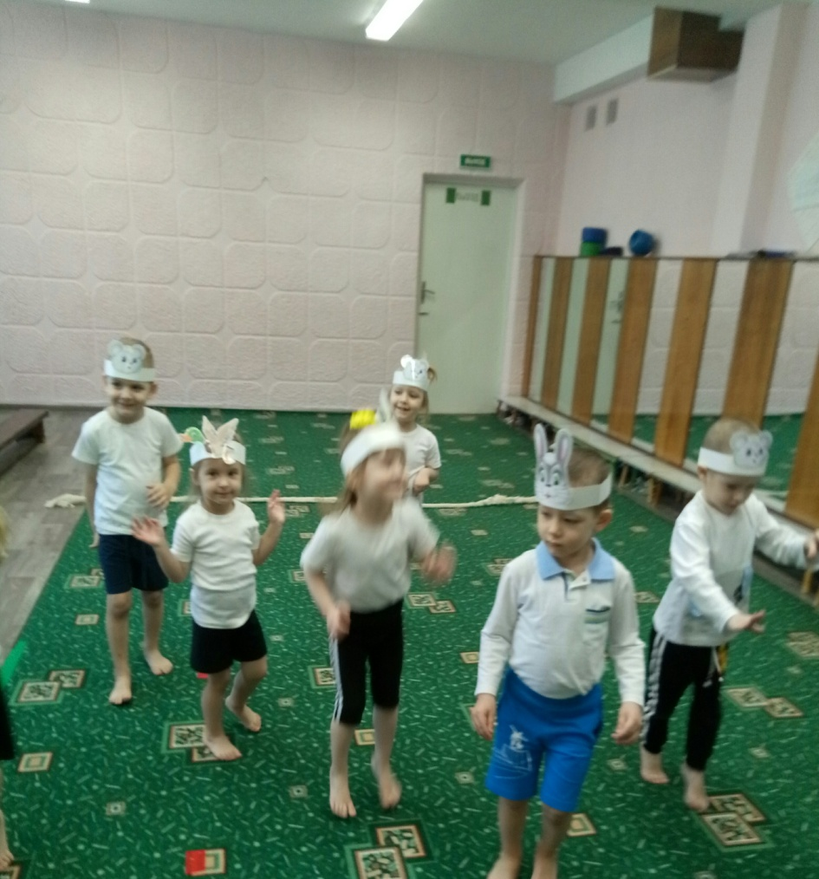
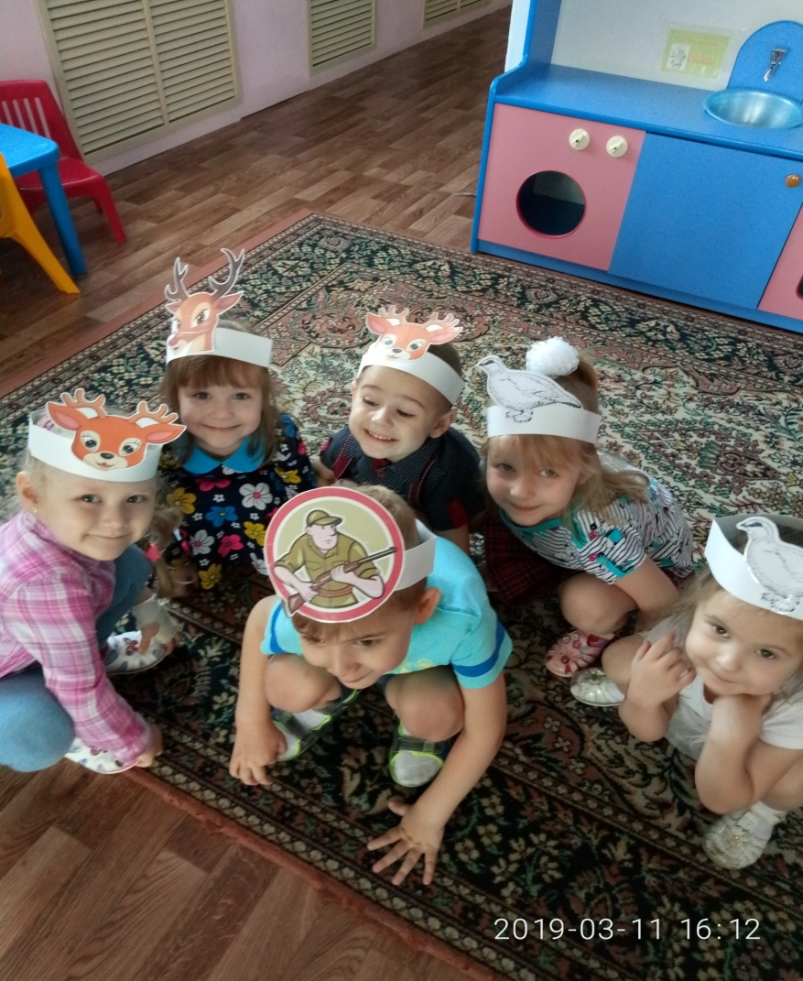
Подвижные игры

Slide 18
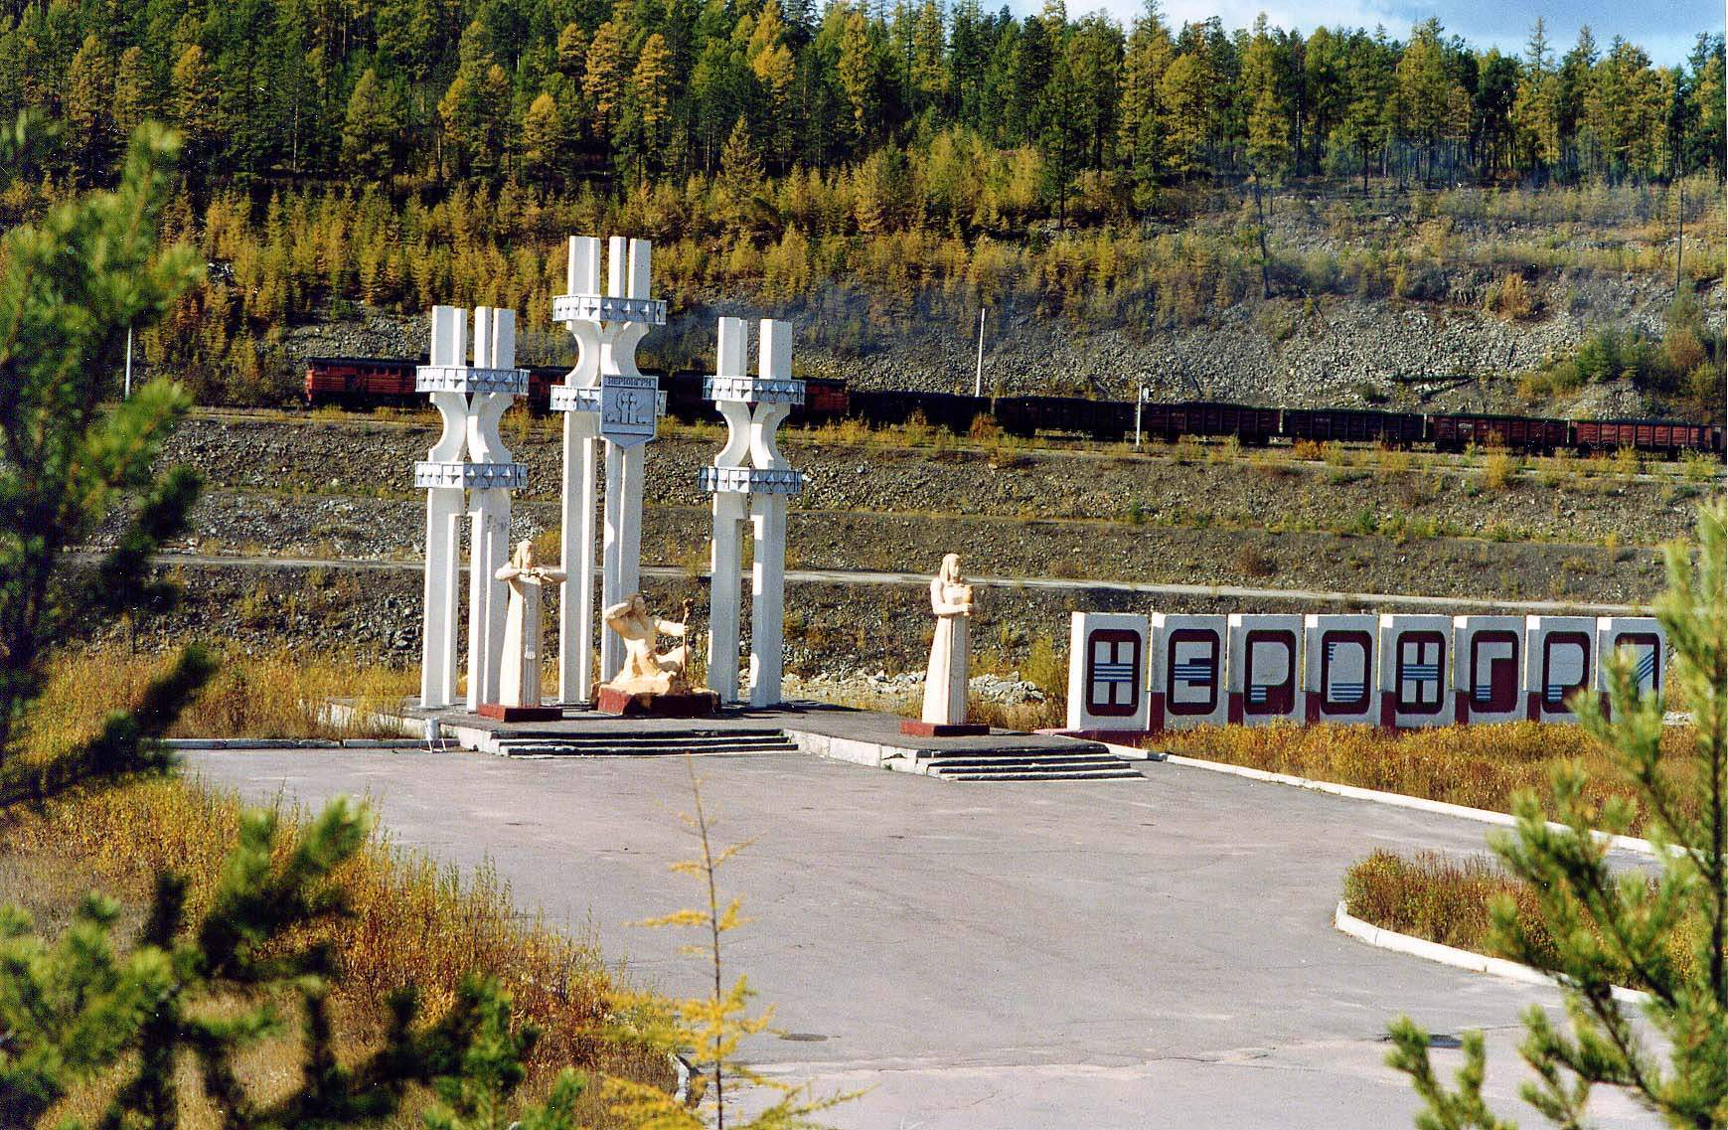
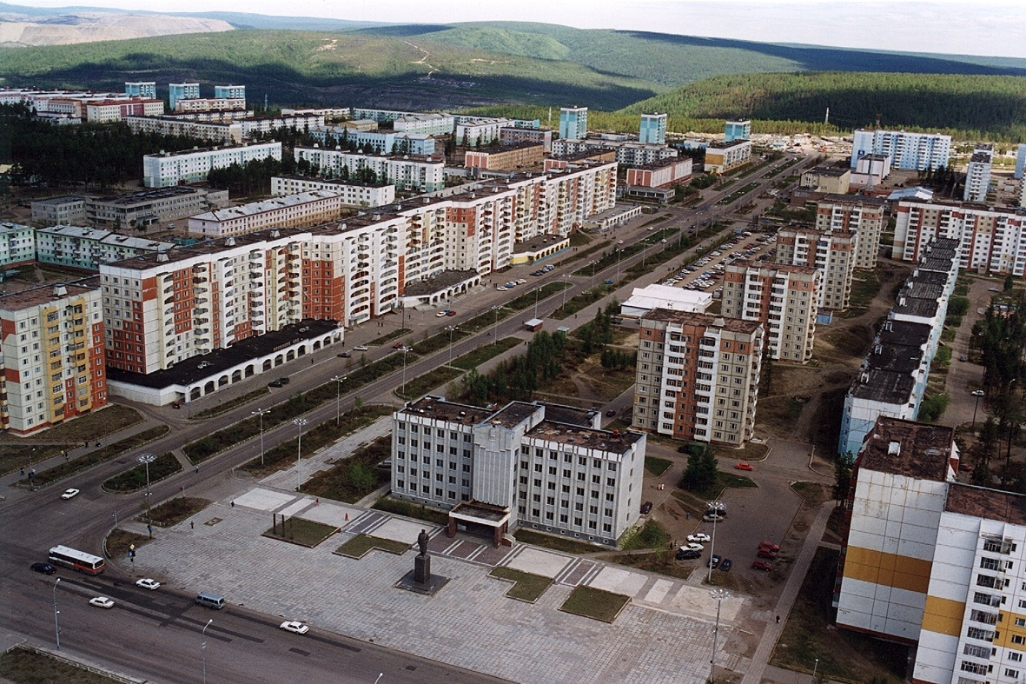
«Родной город»
Воспитание любви к родному городу - одна из задач патриотического воспитания детей.

Slide 19
В течение года дети знакомились с достопримечательностями родного города, тех мест, где большинство детей могли уже побывать с родителями. Беседуя с детьми после праздников, обращали их внимание на красиво украшенный город. К концу года дети запомнили название родного города – Нерюнгри.

Slide 20
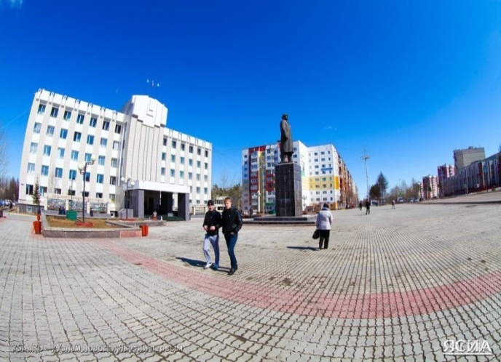
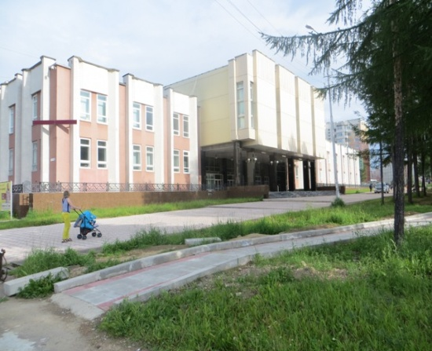
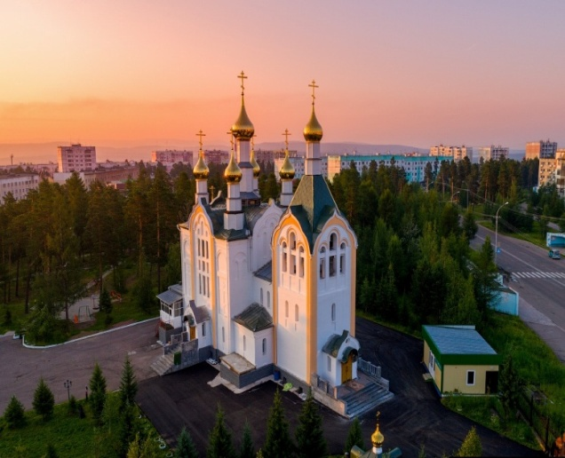
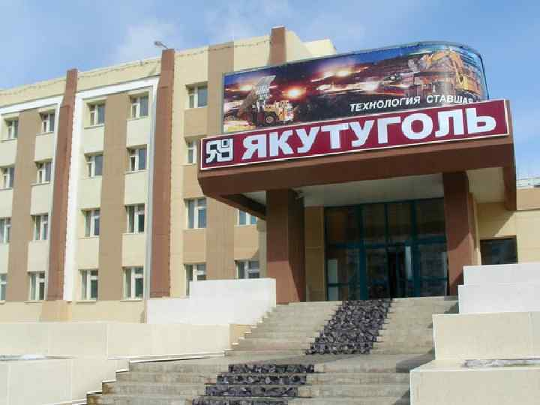
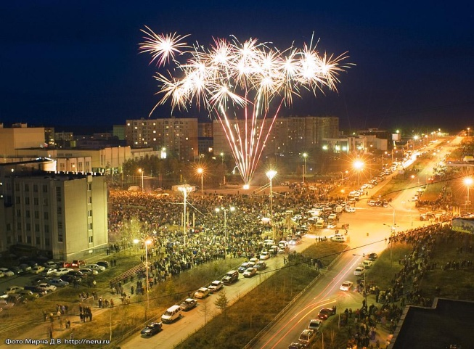
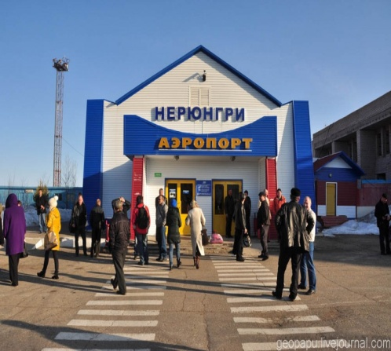
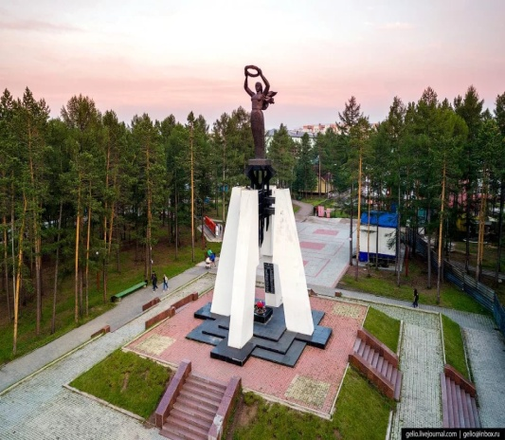
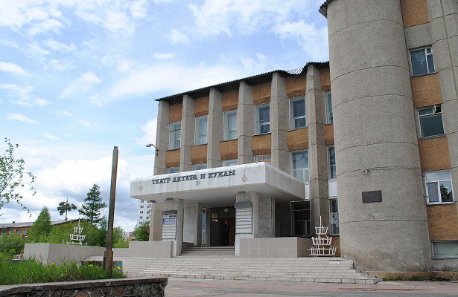
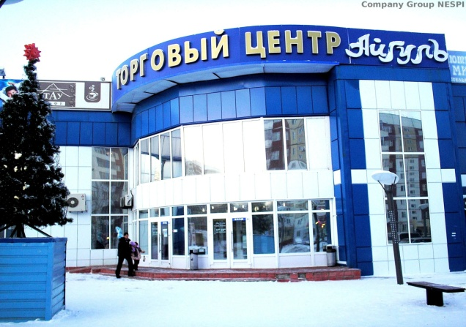

Slide 21
Знакомили детей с культурой русского и якутского народа: рассказывали народные сказки, играли в народные игры, читали и разучивали народные потешки, рассматривали предметы народно-прикладного искусства, постоянно подчеркивая, что все это придумал, сделал русский и якутский народ.

Slide 22
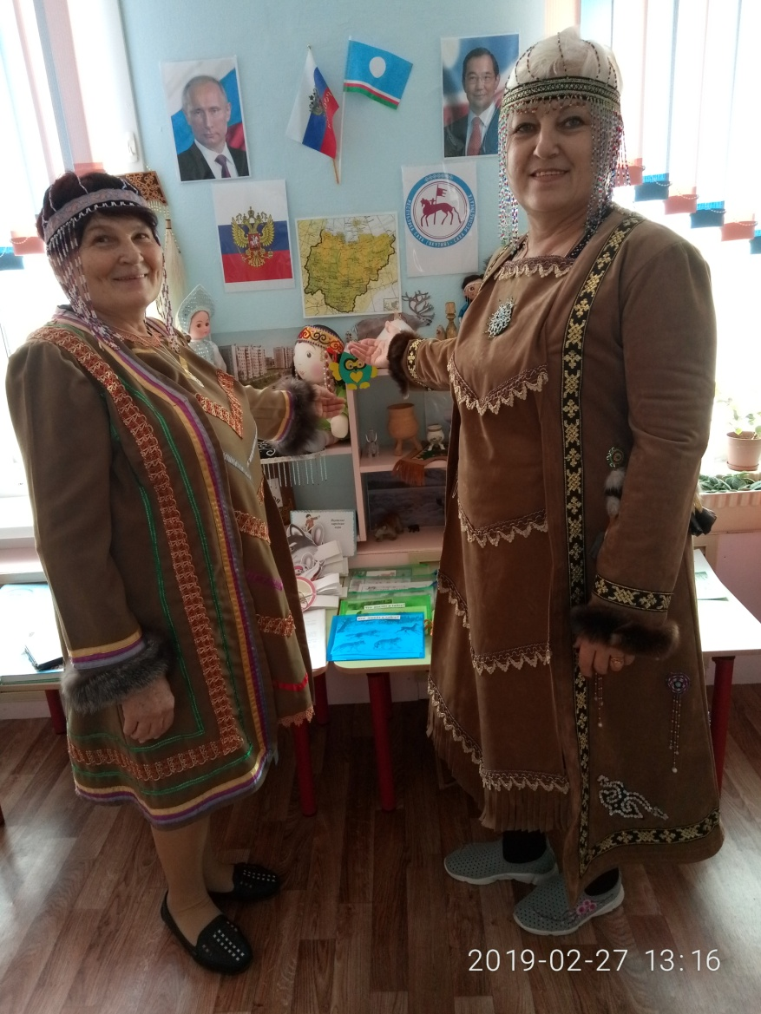
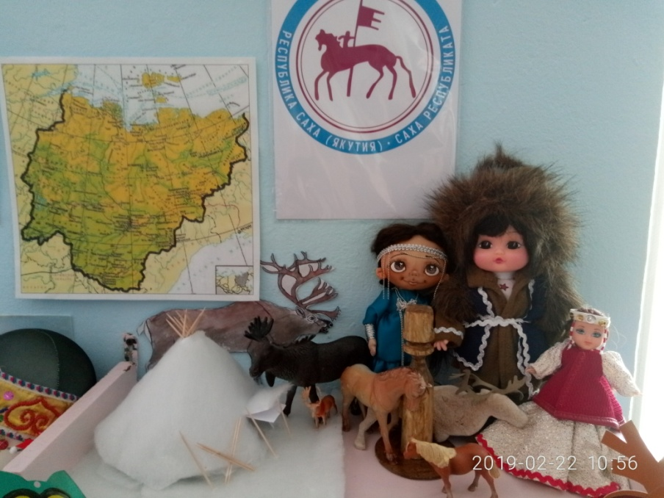
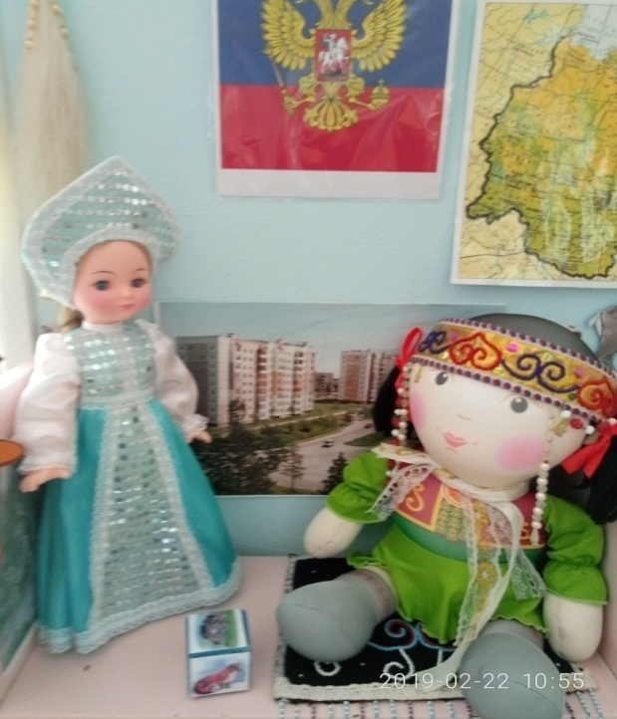
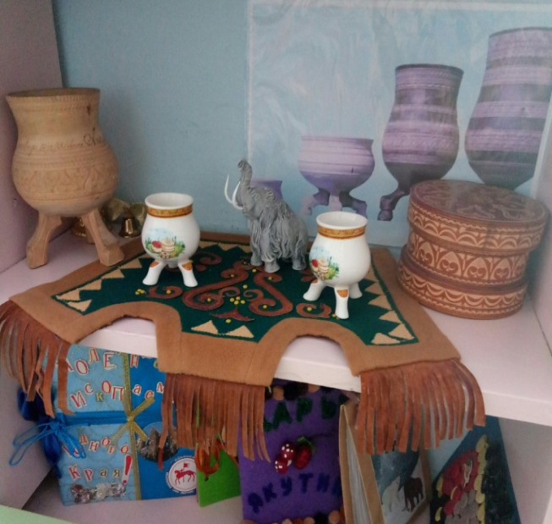
Знакомство с якутской народной культурой

Slide 23
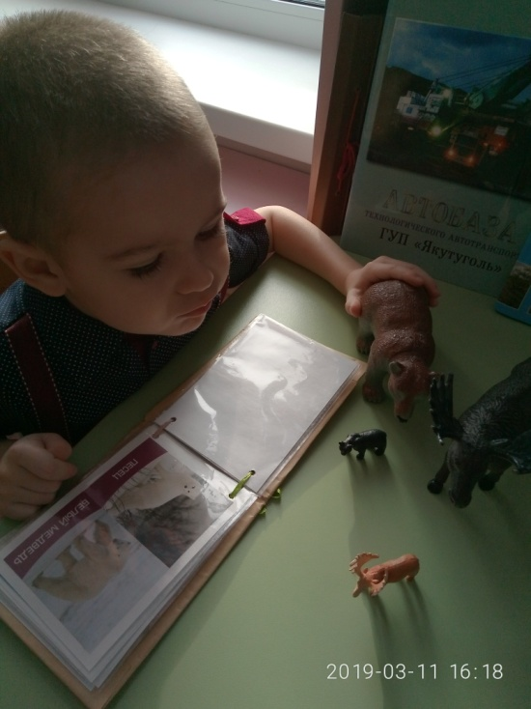





Slide 24

Мини-библиотека

Slide 25


Знакомство с русским народным фольклором

Slide 26


Наши развлечения

